Slide 1

Тренажёр
«Сложение и вычитание чисел в пределах 20»
Математика
1 класс
Автор-Роговская Татьяна Алексеевна,
учитель начальных классов
МОУ «Рамешковская СОШ»

Slide 2
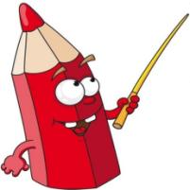
Ребята!
Проверьте свои знания
в сложении и вычитании чисел в пределах 20.

Slide 3
Вставь пропущенные ответы
12+4=16
б
17-8=9
20-6=14

Slide 4
Вставь пропущенные ответы
14+6=20
б
15+4=19
12-6=6

Slide 5
Вставь пропущенные ответы
11-4=7
б
13+4=17
14-6=8

Slide 6
Вставь пропущенные ответы
15-5=10
б
13-6=7
12+7=19

Slide 7
Вставь пропущенные ответы
15+3=18
б
17-7=10
9+6=15

Slide 8
Вставь пропущенные ответы
11-8=3
б
14+4=18
19-9=10

Slide 9
Вставь пропущенные ответы
10+6=16
б
16-4=12
12-9=3

Slide 10
фон
карандаш
Видеоурок «Создание презентаций с применением технологического приёма «волшебная труба»
Интернет-ресурсы:

